Slide 1
第七章
服裝標準及風格

Slide 2
什麼是服裝標準？
根據目的和場合瞭解服裝標準的規則
免版稅圖片來自 Pexels
Notes:
根據目的和場合瞭解著裝規範規則

Slide 3
正式 VS 休閒
免版稅圖片來自 Pexels

Slide 4
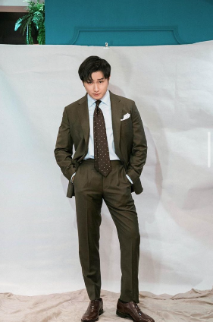
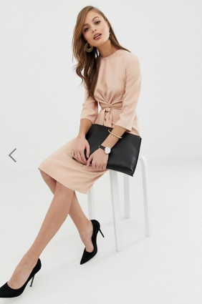
正式
兩件套西裝 (設計品牌: Suit Artisan)
正裝裙款配襯高跟鞋 (品牌: : ASOS) ^{（1）}
正式場合包括儀式、派對、宴會等。
女孩通常在正式場合穿派對禮服或晚禮服，搭配小手提包和高跟鞋。
男孩通常穿襯衫和長褲。在更正式的場合，可以穿兩件套西裝（外套和褲子），打領帶是可讓他們看起來聰明及醒目的最佳選擇。
技巧:
參加面試：正式或時尚休閒服是面試的理想服裝標準，體面整潔的外觀可以表現出一種尊重和信譽感。
相片由Suit Artisan 提供

Slide 5
休閒風格
什麼是休閒裝風格？
休閒風格包括： 時尚休閒、休閒、間暇、運動。
免版稅圖片來自 Pexels

Slide 6
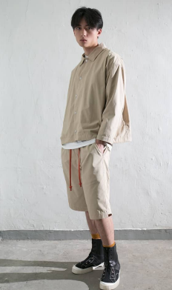
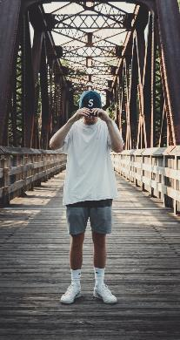
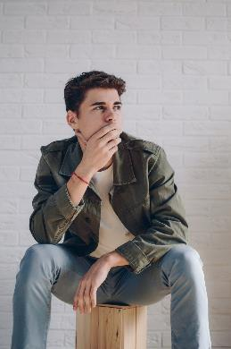
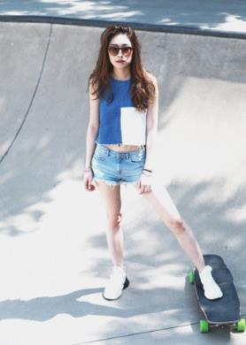
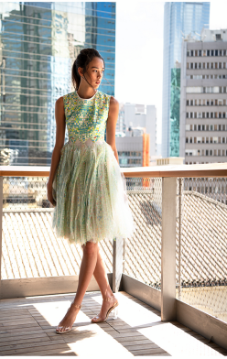
看起來 "隨意"
牛仔褲、短褲、背心、T恤和毛衣是常見的物品，可以搭配運動鞋和其他休閒鞋，如男孩的船鞋和女孩的涼鞋。
對於男孩，他們可以穿印花襯衫，工裝褲，牛仔襯衫，印花T恤。 對於女孩，配搭無袖上衣，印花連身裙，襯衣裙、牛仔襯衫等等都是常見的選擇。
免版稅圖片來自 Pexels
相片由Travis Li 提供
相片由Mountain Yam 提供
免版稅圖片來自 Pexels
相片由YMDH STUDIOS 提供
Royalty-free photo sourced from www.pexels.com

Slide 7
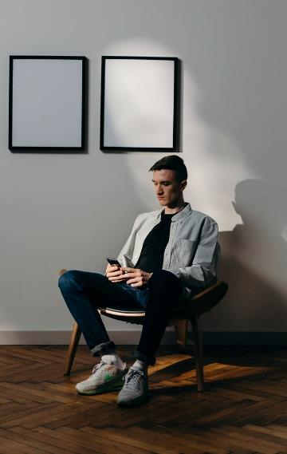
關於時尚休閒
時尚休閒：正式服裝的靈活版本，提供比男性西裝以外更多的選擇， 同樣地亦適合女性，表現出更強的個性和性格。
男孩可以穿牛仔褲，運動鞋，靴子，非正式襯衫，配搭T恤與外套。 女孩則可以穿合身的牛仔褲,配襯西裝褸，T恤，平底鞋或運動鞋。
免版稅圖片來自 Pexels

Slide 8
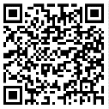
穿得過頭
還是
穿得不足？
這是休閒時尚風格嗎？
一名歌手誤解了”休閒時尚”的定義，身穿螢光黃色T恤及牛仔褲，出席在電視節目的正式晚間場合， 被網民評價為“穿著不足”的樣子。
掃一掃:
有關新聞

Slide 9
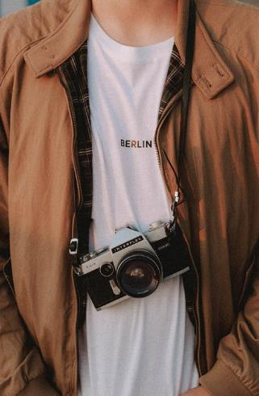
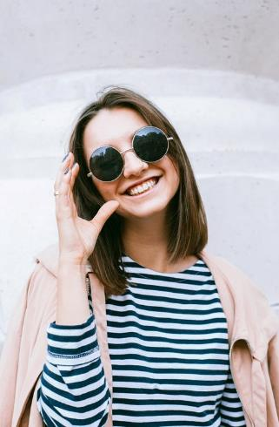
閒暇
展示穿戴者的個人外貌，反映個人生活方式或從事休閒活動的形象。
與生活方式，休閒服裝種類繁多，適合各種情況、時間、地點、活動和年齡。
一般來說，它應該提供輕鬆的佩戴，同時讓你穿戴者感到輕鬆和舒適。
免版稅圖片來自 Pexels

Slide 10
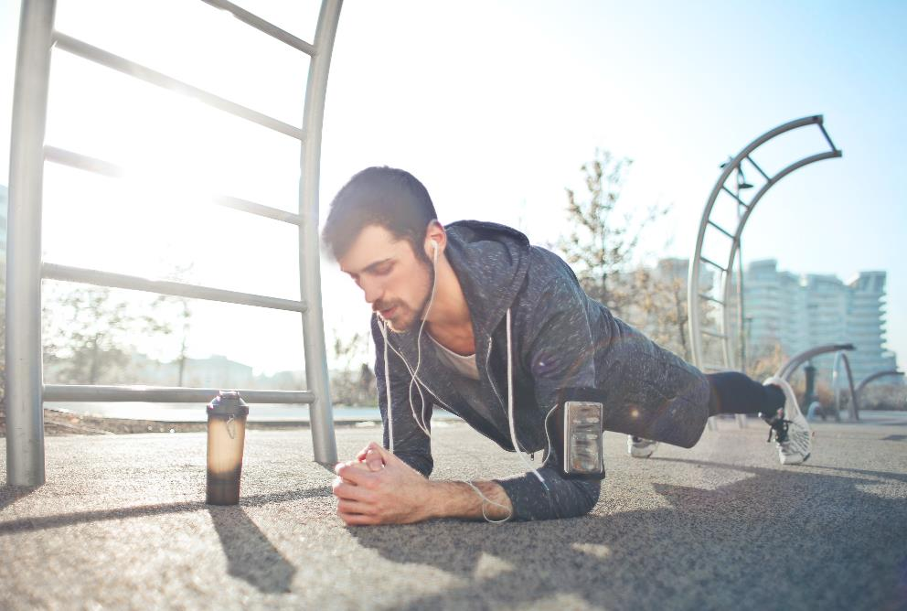
運動
具效能性和功能性的衣服，提供充裕的移動性和透氣性
免版稅圖片來自 Pexels

